Slide 1
Langages de script : python pour initiés
Cours 6 : Bonnes pratiques

Slide 2
Interview
                NOT TODAY

Slide 3

Présentation du projet
Cf fichier dans la racine du github.
But : devenir plus autonome et découvrir une nouvelle librairie
Concevoir un produit / une fonctionnalité de A à Z
À réaliser par 3

Slide 4
Python : les bonnes pratiques
1) Suivre le guide : PEP 8
2) bien commenter le code : ni trop ni trop peu
3) le Typing
4) des outils pour nettoyer le code : les linters
5) Emballer son package

Slide 5
1) Suivre le guide PEP 8
https://realpython.com/python-pep8/
Python Enhancement Proposal
guide écrit par l’auteurde python Guido von Rossum et d’autres
Vise à un code lisible et clair
“Code is read much more often than it’s written.”
https://peps.python.org/pep-0008/

Slide 6
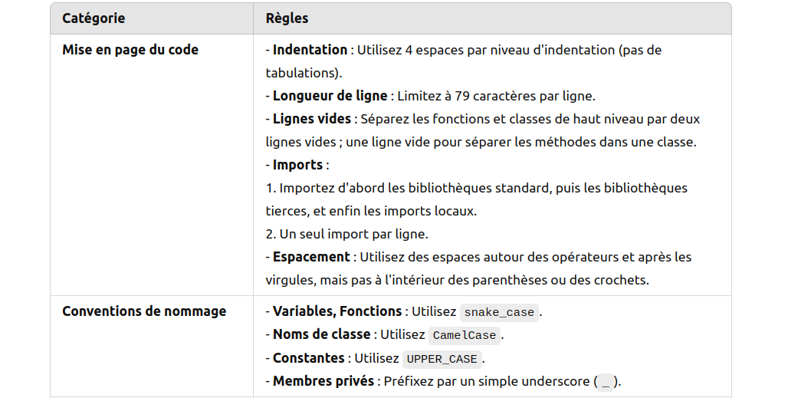
1) Suivre le guide PEP 8

Slide 7
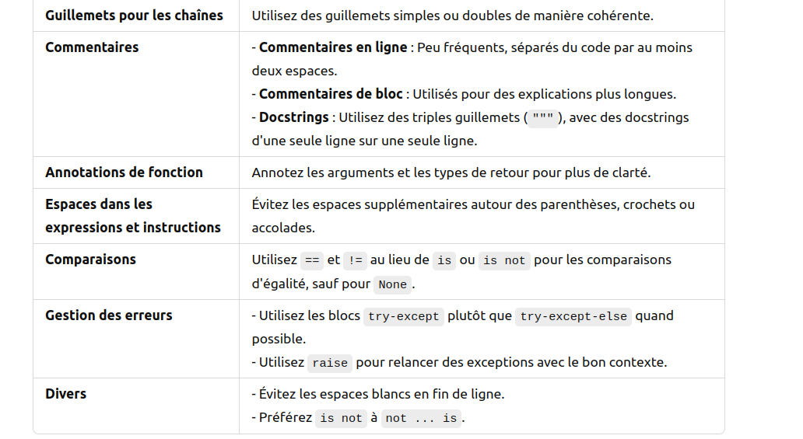
1) Suivre le guide PEP 8

Slide 8
2) Bien commenter son code
# block comment : pour donner une indication sur une partie précise
peut former tout un paragraphe si nécessaire
inline comment
x = 3 # réattribution
variante du block comment pour des indications très courtes

Slide 9
2) Bien commenter son code
"""This is a docstring."""
on définit l’usage, les variables d’input et l’output
tout ce qui est entre les triple quotes fait partie du commentaire
Normalement réservé à la documentation des fonctions.
Est lisible avec la syntaxe
function.__doc__ ou help(function)

Slide 10
2) Bien commenter son code
* Ne pas commenter les choses évidentes, ne garder les commentaires que pour les passages qui nécessitent clarification.
Faire une docstring (même minimale)sur chaque fonction pour permettre par exemple de créer une documentation automatique avec sphinx.
black

Slide 11
3) Une question de Typing
Normalement chaque variable a un type qui est soit un type fondamental (float, int …) soit une combinaison de types fondamentaux.
Alors que certains langages ont un typage fort (ex JAVA, on doit préciser le type d’une nouvelle variable créée, on ne peut pas lui réassigner une valeur d’un autre type sans faire un casting) … python fait du typage dynamique. C’est l’interpréteur qui vérifie la compatibilité des types quand on fait des opérations.
Plus souple à écrire mais potentiellement infâme à débugger.

Slide 12
3) Une question de Typing
Seules certaines méthodes vont créer des problèmes si elles ne renvoient pas le bon type (les méthodes « fondamentales » de l’orienté objet, celles qui commencent et finissent par _₎
Ex : __len_₍) doit renvoyer un int,
    __str_₍) doit renvoyer …

Slide 13
3) Une question de Typing
Heureusement python nous permet de préciser les types attendus en entrée et sortie des fonctions, ce qui permet de mieux repérer et comprendre les erreurs lorsque l’on exécute le code.
Prend du temps mais améliore la qualité et la lisibilité du code

Slide 14
3) Une question de Typing
Certains outils permettent de vérifier automatiquement le Typing
préciser pour l input avec deux points : après la variable et le type fondamental
On peur faire la même chose quand on définit des variables
Pour l’output après la fermeture de la parenthèse - > puis le type
def headline(text: str, align: bool = True) -> str:
NB ce sont des INDICATIONS : pas d erreur si non respecté

Slide 15
3) Une question de Typing
Dans les coulisses : création d’un objet __annotation__ qui est un dictionnaire qui mappe chaque variable à son type
Problème : que faire quand le type de l’objet n’est pas un typr élémentaire ? (str, bool, float, int… ) ???

Slide 16
3) Une question de Typing
La librairie Typing permet de construire des élements qui vont décrire tous les types possibles
crée une sorte de grammaire des types avec des éléments de l’alphabet (types élémentaires) et des opérateurs
=> tout type élémentaire est un type
=> toute combinaison de deux types par un opérateur est un type

Slide 17
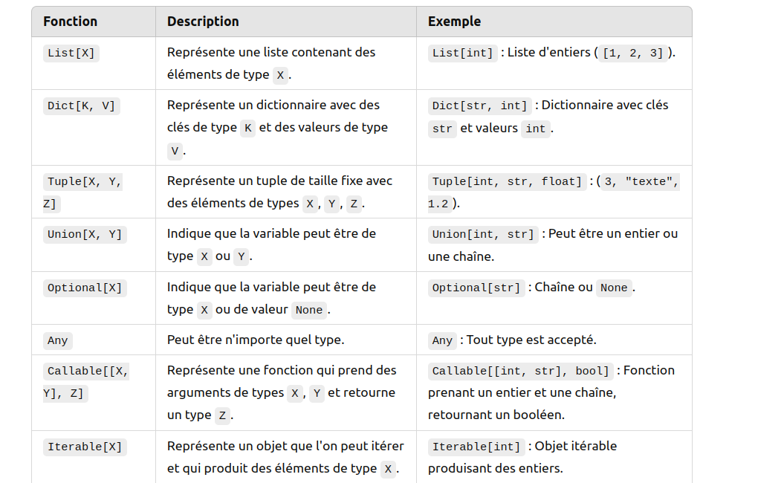

Slide 18
3) Une question de Typing
Ex :
data: List[Dict[str, int]] = [{"age": 30}, {"age": 25}, {"age": 40}]
def process_data(num: int) -> List[Optional[int]]:
return [num, None, num + 1]
items: List[Union[int, str, bool]] = [42, "hello", True]

Slide 19
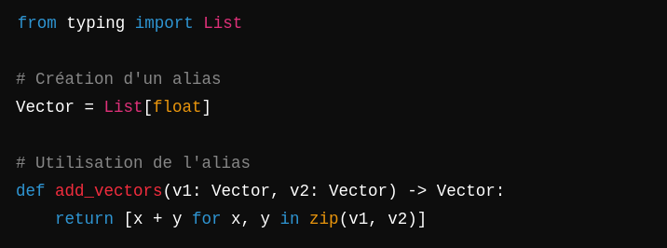
3) Une question de Typing
Parfois cela devient ingérable alors on peut créer des alias
C’est très pratype !

Slide 20
4) Des outils pour nettoyer son code
Des outils comme mypy permettent d’utiliser toutes ces informations sur le typing pour vérifier s’il y a des incohérences de type dans le code et les signalent.
C’est pour cela que typer ses fonctions peut être utile pour débuguer

Slide 21
4) Des outils pour nettoyer son code
Les linters sont des outils conçus pour analyser et nettoyer le code. Ils repèrent les erreurs, les erreurs potentielles et peuvent parfois suggérer des corrections.
Ex flake8, pylint
Il faut les installer en ligne de commande puis les exécuter en ligne de commande avec en argument le fichier qu’on veut nettoyer
Vs autoformatteurs comme black qui reformattent votre code selon PEP 8

Slide 22
5) Emballer son package
Quand on code un package python on utilise des librairies qui elles mêmes nécessitent d’autres librairies… Il faut que les utilisateurs aient tout cela installé.
Pour cela on note dans le fichier requirements.txt les librairies
pour le créer pip freeze > requirements.txt (old way, bad)
ou avec des outils comme pipreqs (à installer en ligne de commande)
Cela permet d’installer tout d’un coup avec
pip install -r requirements.txt
NB parfois il y a des problèmes de compatibilité entre les librairies, et il faut créer un environnement virtuel pour régler cela (outils plus avancés comme poetry)

Slide 23
5) Emballer son package
Pour charger le contenu d’un fichier depuis un autre fichier
Si c’est dans le même repository : trivial
faire from .nom_sans_le.py import function1, function2…
Si c’est une librairie contenue dans l env virtuel sur lequel vous travaillez : trivial juste import nom_lib
Si c’est dans un autre répertoire : soit donner l’adresse absolue soit exporter le nom du repo dans la variable d’environnement PYTHONPATH (liste de path) où la fonction import va automatiquement chercher les choses. A veryfier avec sys.path

Slide 24
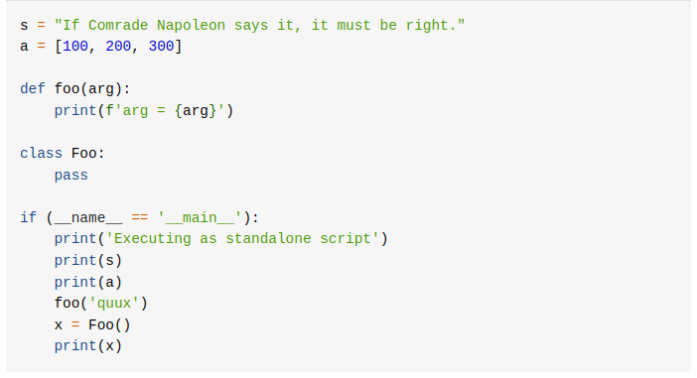
5) Emballer son package
Distinguer le code d’un package d’un code exécutable
source : realpython

Slide 25
5) Emballer son package
Un package (votre projet par exemple)… peut avoir un fichier d’initialisation, toujours nommer __init__.py qui va être exécuté automatiquement lors de l’import de votre package
Distinguer package
De module (fichiers d’un package)
Quelques différences dans la gestion des imports… je ne rentre pas dans le détail.

Slide 26
Ressources supplémentaires :
https://realpython.com/python-modules-packages/

